Slide 1

Programar
(en Python)
Módulo de Programación.
CFGS Desarrollo de Aplicaciones Web
IES Gran Capitán

Slide 2
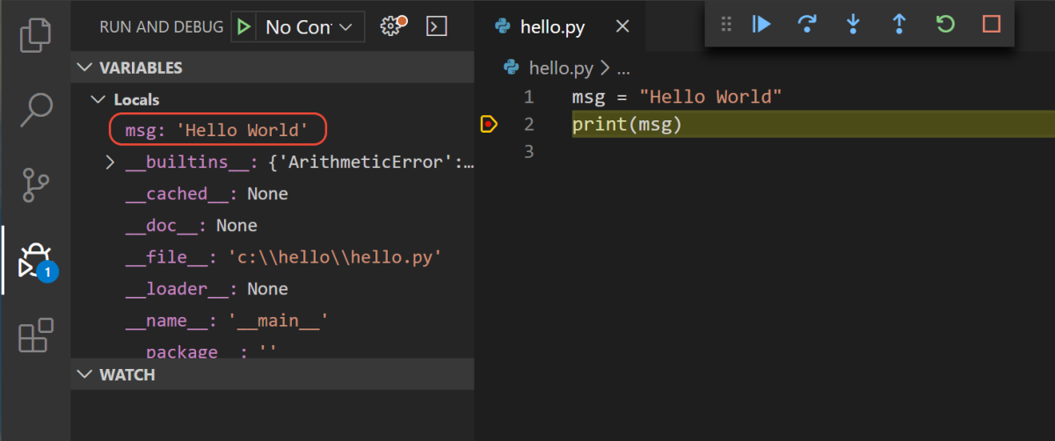
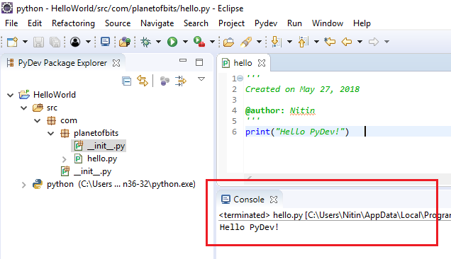
¿Cómo hacer programas en Python?
Editor de textos
Visual Studio Code
Geany
Sublime Text
IDE
Eclipse
Extensión PyDev
PyCharm
NetBeans

Slide 3
Convenciones y estilo
Los ficheros con los programas tienen extensión py.
Usar comentarios.
Al principio para indicar qué hace el programa, autor/a, versión.
Es interesante, sobre todo al principio, poner el algoritmo.
Donde haya más complejidad.
Separar partes del programa con líneas en blanco.
Python recomienda una guía de estilo recogida en documentos PEPs (Python Enhancement Proposals).
El actual se llama PEP8.

Slide 4
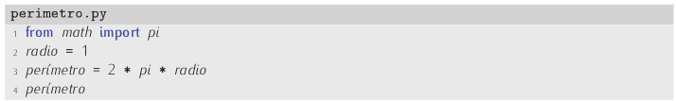
Primer programa
¿Qué hace? ¿funciona?
¿qué le falta? ¿cómo lo podemos mejorar?

Slide 5
Lectura de datos desde teclado: input()
La función input() detiene la ejecución del programa y espera a que el usuario escriba un texto y pulse la tecla de retorno de carro; en ese momento prosigue la ejecución y la función devuelve una cadena con el texto que tecleó el usuario.
Admite como parámetro una cadena de caracteres que se mostrará antes del cursor.

Slide 6
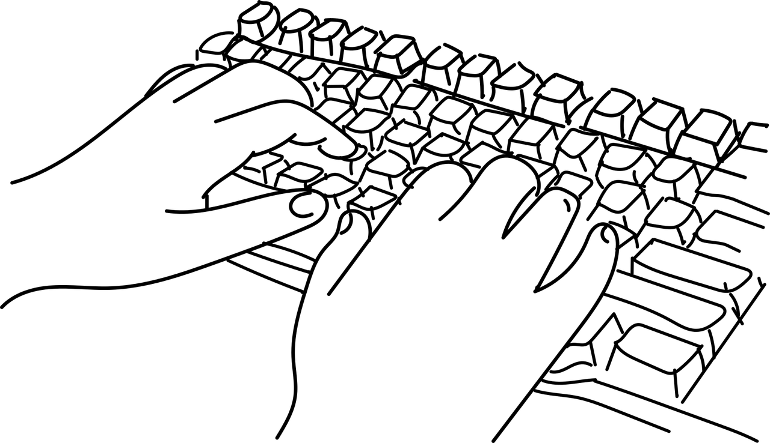

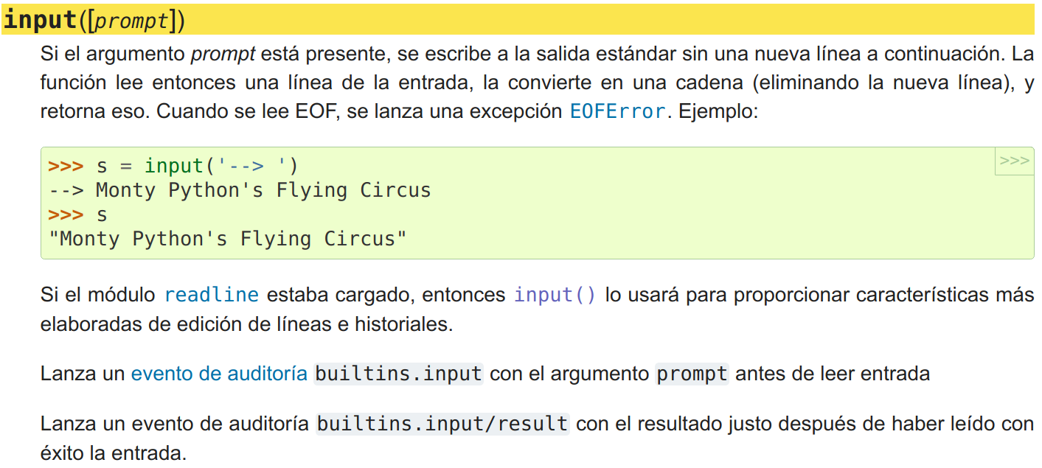
input()
Ejemplos

Slide 7

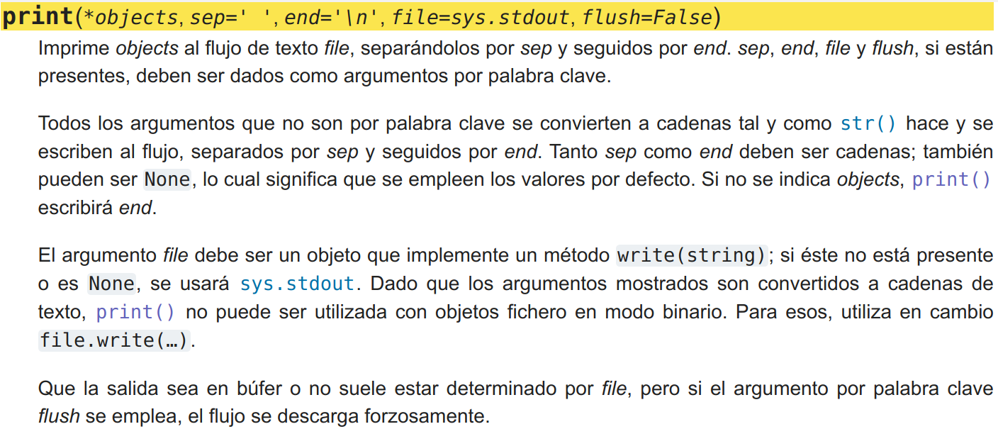
print()
Ejemplos

Slide 8
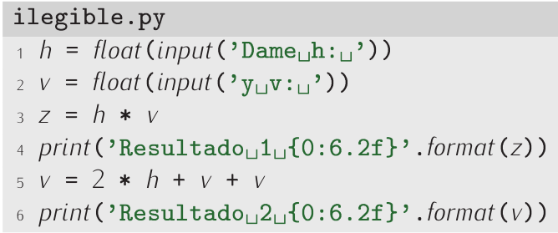
Legibilidad de los programas

Slide 9
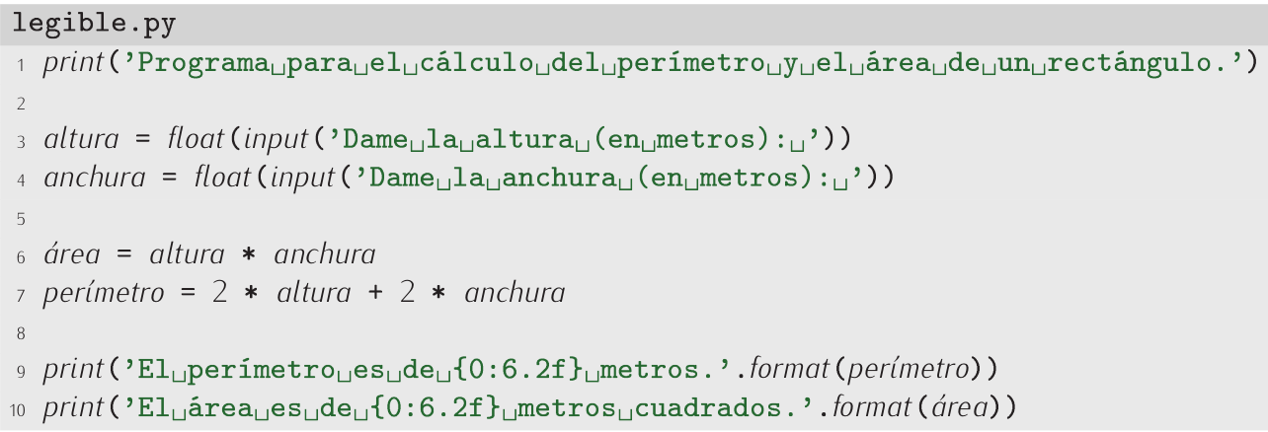
Legibilidad de los programas

Slide 10

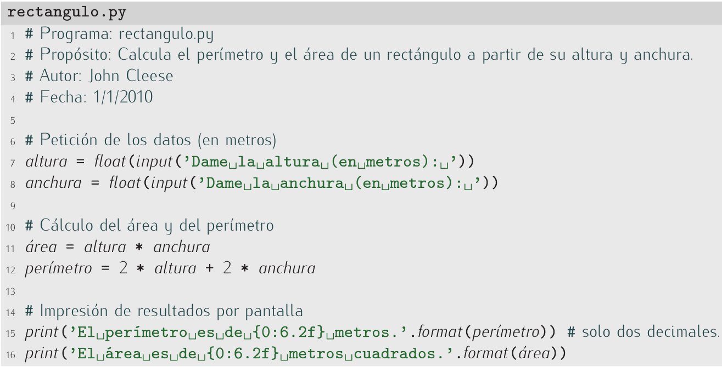
Comentarios

Slide 11
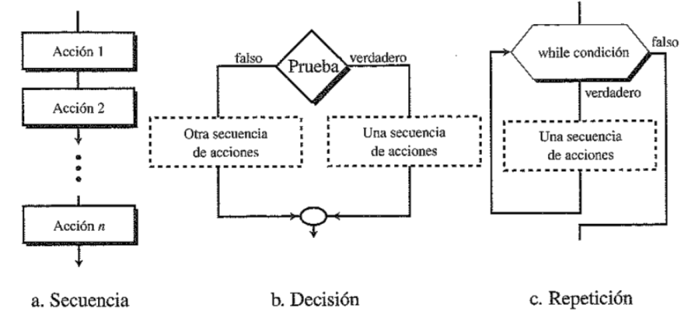
Programación estructurada
La programación estructurada es un paradigma de programación orientado a mejorar la claridad, calidad y tiempo de desarrollo de un programa de ordenador o algoritmo, utilizando únicamente subrutinas (funciones o procedimientos) y tres estructuras de control:
Secuenciales.
Alternativas.
Repetitivas.

Slide 12
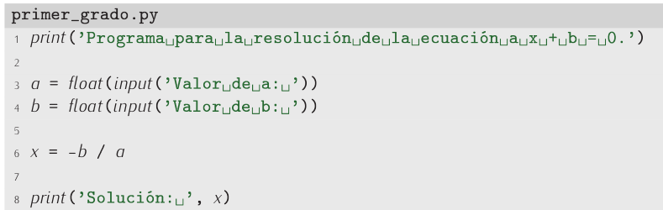
Ejemplo: resolución ecuación 1er. grado
¿Qué falla en este programa? ¿se puede arreglar? ¿cómo?

Slide 13
Estructura alternativa SIMPLE
Sentencia que evalúa una expresión lógica:
Si es verdadera se ejecuta de manera secuencial un bloque de instrucciones.
Si es falsa no se ejecuta nada.
Una vez terminada se continúa la ejecución de forma secuencial por la siguiente instrucción.

Slide 14
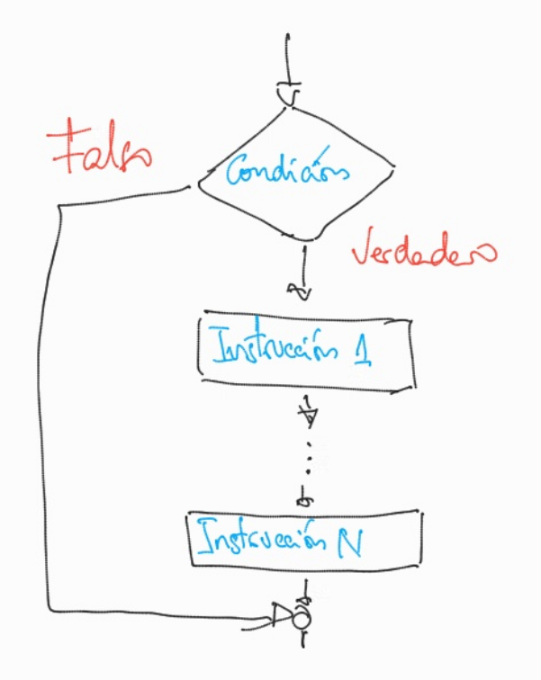
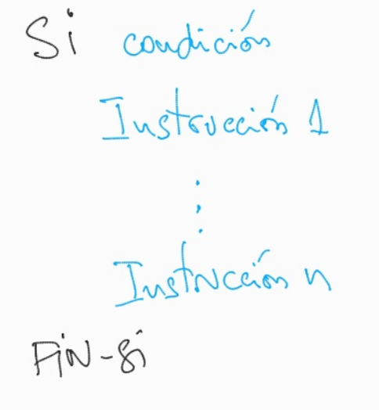
Estructura alternativa SIMPLE

Slide 15
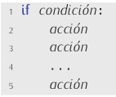

Sentencia if
Las acciones, que serán sentencias Python válidas, se escriben con un sangrado mayor que el de la línea que contiene la condición. Estas acciones solo se ejecutan si la condición proporciona como resultado el valor booleano True.

Slide 16
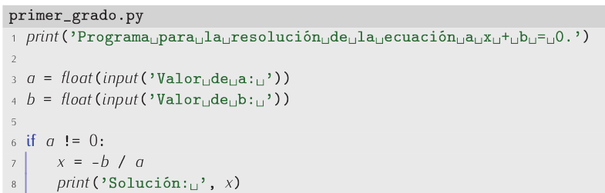
Ejemplo: resolución ecuación 1er. grado.
Sentencia if
¿Algo que mejorar?

Slide 17
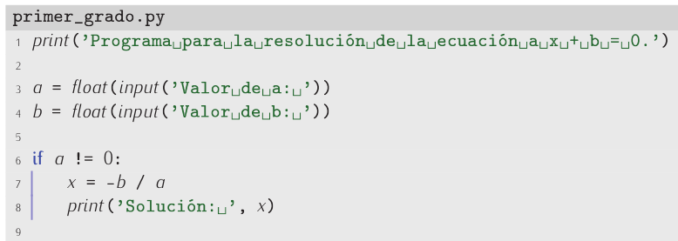
Ejemplo: resolución ecuación 1er. grado.
Sentencia if

Slide 18
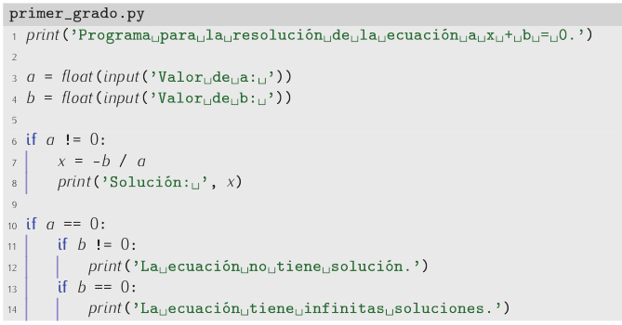
Sentencia if anidada
Las estructuras de control pueden anidarse.

Slide 19
Estructura alternativa DOBLE
Sentencia que evalúa una expresión lógica:
Si es verdadera se ejecuta de manera secuencial un bloque de instrucciones.
Si es falsa se ejecuta otro bloque de instrucciones.
Una vez terminada se continúa la ejecución de forma secuencial por la siguiente instrucción.

Slide 20
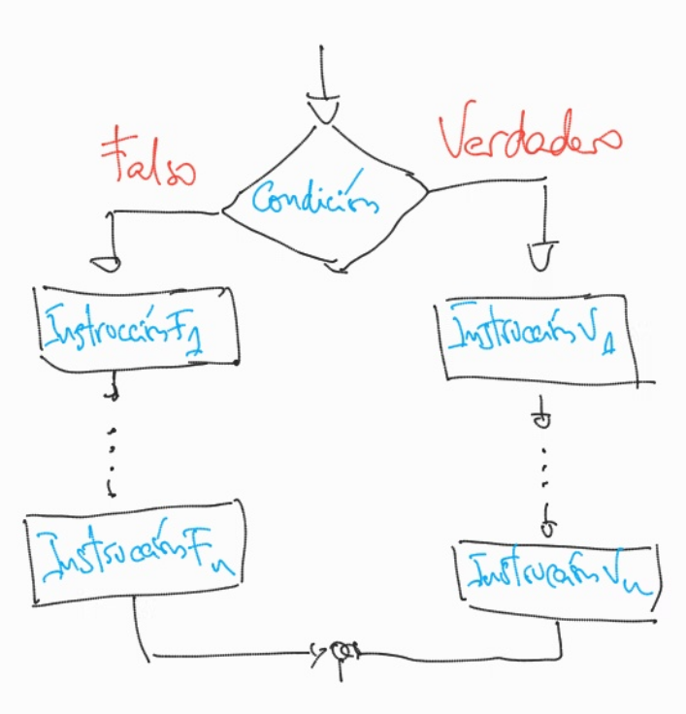
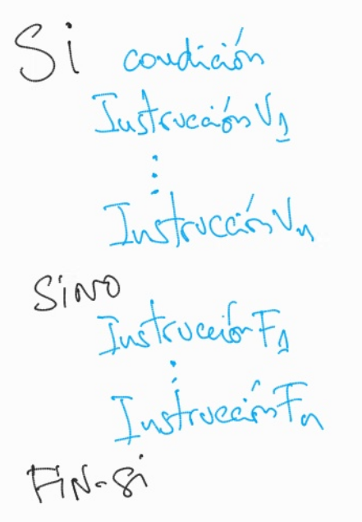
Estructura alternativa DOBLE

Slide 21

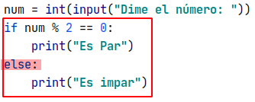

Sentencia if (doble)
Ejemplo

Slide 22

Evaluación con cortocircuitos
No provoca una división por cero:
Al calcular el resultado de una expresión lógica, normalmente se evalúa (siguiendo las reglas de asociatividad y precedencia oportunas) lo justo hasta conocer el resultado.

Slide 23
Estructura alternativa MÚLTIPLE
Una sentencia alternativa múltiple permite seleccionar, por medio del valor de una expresión, el siguiente bloque de instrucciones a ejecutar de entre varios posibles.
Opcionalmente, se puede escribir un bloque de instrucciones a ejecutar en el caso de que el valor obtenido al evaluar la expresión, no se encuentre en ninguna de las listas de valores especificadas.

Slide 24
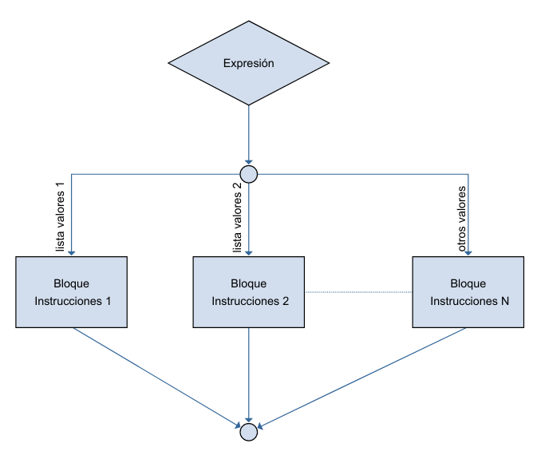
Estructura alternativa MÚLTIPLE
SEGÚN expresión
CASO valor1: instrucciones 1
CASO valor2: instrucciones 2
…
OTROS: instrucciones Otros
FIN-SEGÚN

Slide 25
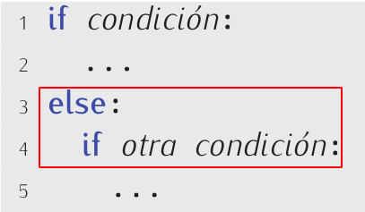
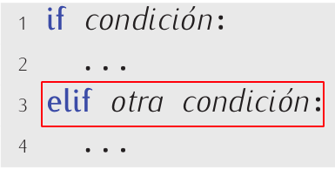
Estructura alternativa MÚLTIPLE
Los lenguajes de alto nivel suelen implementar esta estructura con sentencias switch.
Python (hasta la versión 3.10) no trae esa sentencia, en su lugar se usa la forma compacta de la sentencia if.
Ejemplo

Slide 26
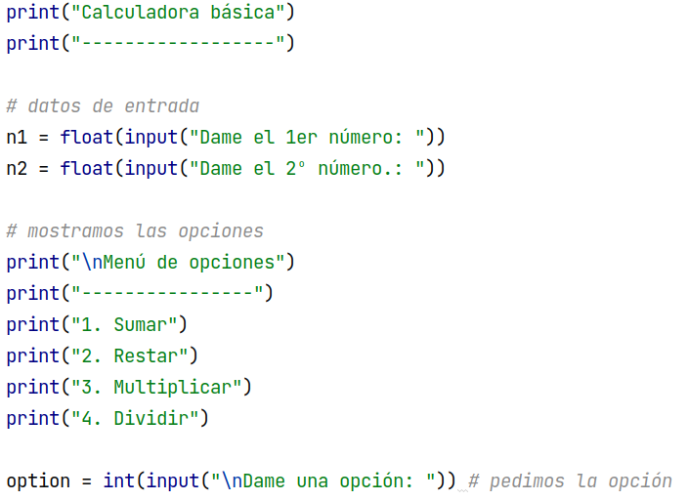
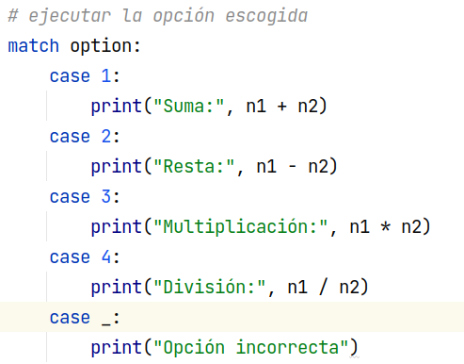
Estructura alternativa MÚLTIPLE
En la versión 3.10 una de las novedades fue la sentencia match que simplifica la forma compacta de if

Slide 27
Estructura repetitiva (o iterativa)
Un estructura repetitiva, bucle o ciclo es una secuencia de código que se ejecuta repetidas veces por una sentencia, hasta que la condición asignada a dicho bucle deja de cumplirse.
Denominamos iteración al hecho de repetir un grupo de acciones varias veces. A veces se conoce el número de iteraciones y otras no.

Slide 28
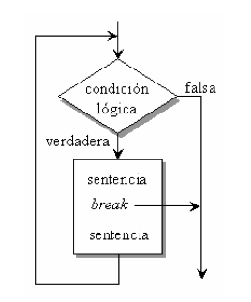
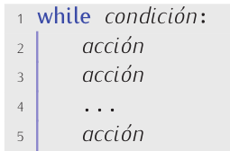
Bucle while. Precondición.
El bucle while o bucle mientras es un ciclo repetitivo basado en los resultados de una expresión lógica; se encuentra en la mayoría de los lenguajes de programación estructurados.
El propósito es repetir un bloque de código mientras una condición se mantenga verdadera.
En Python 🢂
Ejemplo

Slide 29
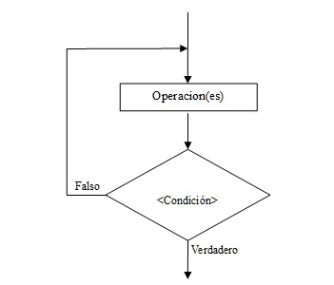
Bucle repetir / do-while. Postcondición.
El bucle repetir comprueba la condición de finalización al final del cuerpo del bucle, y si esta es cierta continúa con el resto del programa. Las instrucciones se ejecutarán al menos una vez.
El bucle do-while es similar, pero el ciclo terminará si la condición es falsa, al contrario del anterior.

Slide 30
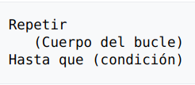
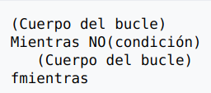
Bucle repetir / do-while. Postcondición.
El bucle repetir puede ser sustituido por un bucle mientras.
Este bucle es útil cuando se desean realizar las acciones que están dentro al menos en una ocasión.
Algunos lenguajes, como Python, prescinden de este bucle.

Slide 31
Bucle repetir / do-while ¿en Python?
A pesar de que Python no cuenta con el ciclo REPETIR (o con el DO-WHILE) es muy fácil emularlo con un "while True:" y un "if" con un "break" al final del cuerpo del ciclo.
# Bucle REPETIR
while True:
instrucciones
if condicion_de_salida:
break
# Bucle DO-WHILE
while True:
instrucciones
if not condicion_de_seguir:
break
Ejemplo

Slide 32
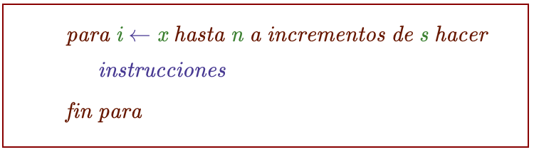
Bucle para (o for)
El bucle for es una estructura de control en programación en la que se puede indicar de antemano el número máximo de iteraciones.

Slide 33
Elementos del bucle for
Variable de control.
Inicialización de la variable de control.
Condición de control.
Incremento: se toma por defecto el valor 1.
Cuerpo: es lo que se hará en cada iteración, pueden ser una o más instrucciones.

Slide 34
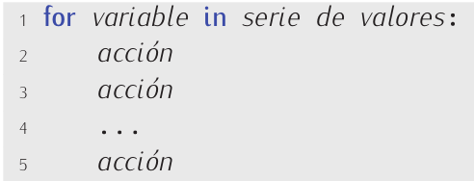
Bucle for en Python
El bucle for de Python es una evolución del concepto de visto anteriormente. Se le suele llamar for-each.
Se lee como «para todo elemento de una serie, hacer. . . ».

Slide 35
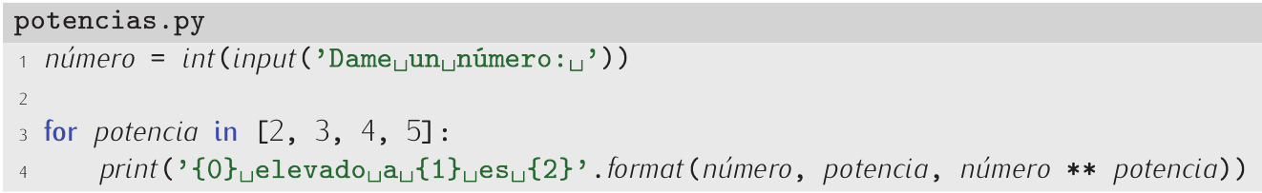
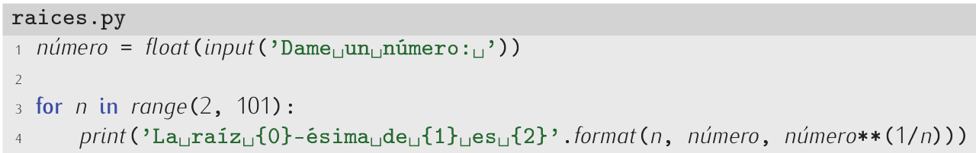
Bucle for en Python

Slide 36
Esquema iterativo general
Las tres estructuras vistas NO RESUELVEN todos los casos que nos podemos encontrar de la forma más EFICIENTE posible:
El esquema PARA no nos sirve cuando no conocemos a priori el número de iteraciones.
Los esquemas REPETIR y MIENTRAS no son la solución más eficiente en algunas circunstancias por el hecho de testear la condición al final o al principio únicamente.

Slide 37
Esquema iterativo general
La solución estaría en un esquema que nos permita controlar el grupo de acciones que se repiten en cualquier punto. A este esquema le vamos a llamar ITERAR.
ITERAR
instrucciones
SALIR SI condición
instrucciones
FIN-ITERAR
while True:
instrucciones
if condición:
break
instrucciones
en Python
Ejemplo

Slide 38
Esquemas iterativos anidados
De la misma forma que los esquemas condicionales, los esquemas iterativos también pueden anidarse, las reglas son similares. A tener en cuenta:
La estructura interna debe estar incluida dentro de la externa.
No puede haber solapamiento.
CORRECTOS
INCORRECTOS
Ejemplo

Slide 39
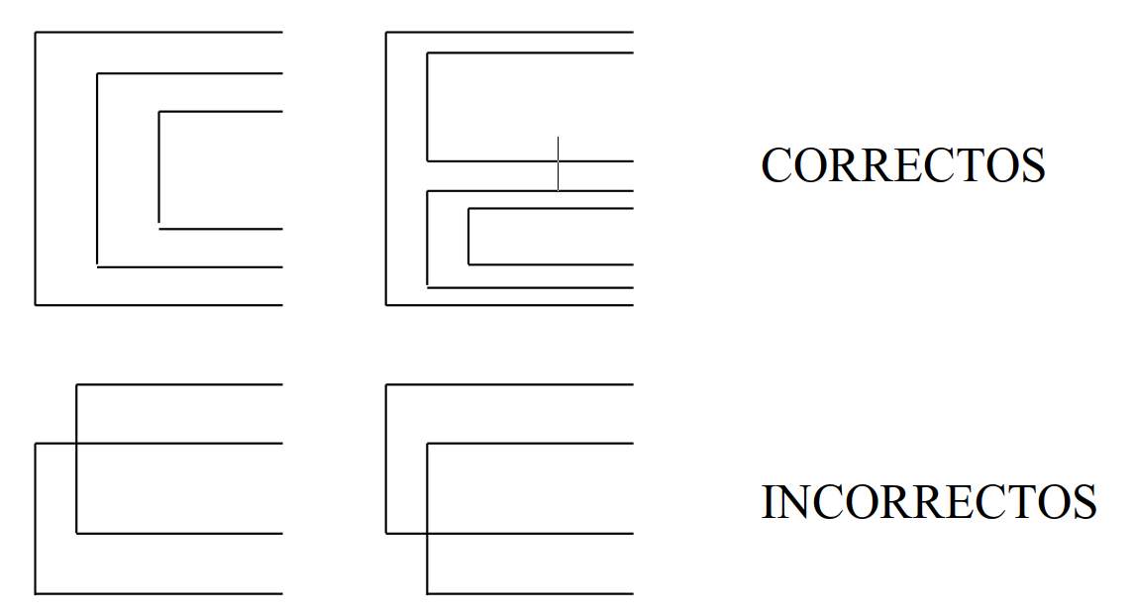
Esquemas iterativos anidados

Slide 40
Elementos auxiliares: contador
Ejemplo
Un contador es una variable cuyo valor se incrementa en una cantidad fija, positiva o negativa, y generalmente asociado a un bucle.
Se utiliza para contabilizar el número de veces que es necesario repetir una acción o para contar las repeticiones de un suceso particular.
Toma un valor inicial (0 normalmente) y cuando se realiza el suceso a contar incrementa su valor (1 normalmente).

Slide 41
Elementos auxiliares: acumulador
Ejemplo
Un acumulador es una variable cuyo valor se incrementa sucesivas veces en cantidades variables.
Se utiliza en aquellos casos en que se desea obtener el total acumulado de un conjunto de cantidades, siendo preciso inicializarlo con el valor 0.
También se usa en las situaciones en que hay que obtener un total como producto de distintas cantidades, debiéndose inicializar con el valor 1.

Slide 42
Elementos auxiliares: interruptor (switch)
Un interruptor es una variable que puede tomar dos valores exclusivamente (verdad o falso, 1 ó 0, etc...). Se utiliza para:
Recordar en un determinado punto de un programa la ocurrencia o no de un suceso anterior, para salir de un bucle o para decidir en un esquema alternativo que acción realizar.
Para hacer que dos acciones diferentes se ejecuten alternativamente dentro de un bucle.
Ejemplo

Slide 43
Tipos estructurados: secuencias
Hasta ahora hemos tratado con datos de cinco tipos distintos: enteros, flotantes, lógicos, cadenas y listas. Los tres primeros son tipos de datos escalares. Las cadenas y las listas son tipos de datos secuenciales.
Un dato de tipo escalar es un elemento único, atómico.
Un dato de tipo secuencial se compone de una sucesión de elementos y una cadena es una sucesión de caracteres. Los datos de tipo secuencial son datos estructurados.

Slide 44
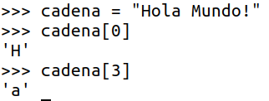
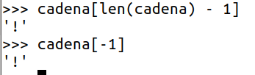

Cadenas (strings)
Una cadena es una sucesión de caracteres.
Se encierran entre comillas simples o dobles.
Operadores: +, ∗
Funciones: int() len() float() str() ord() chr()
Escapes (\): \n \r \b \t \\ \” \’
Indexación:
Más información

Slide 45

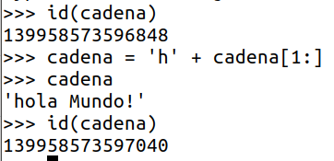
Cadenas (strings)
Las cadenas en Python (str) son inmutables.
Subcadena desde la posición 1 al final
El objeto almacenado en la variable es otro

Slide 46
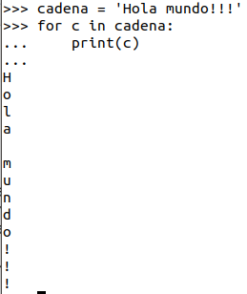
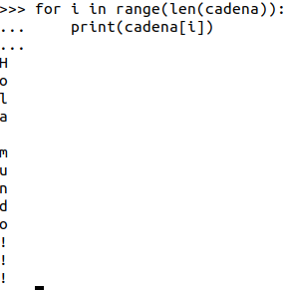
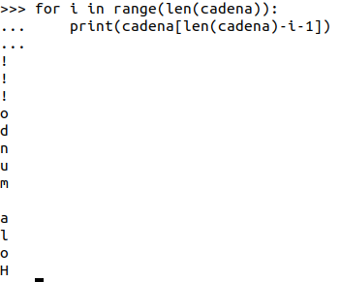
Recorrido de cadenas

Slide 47
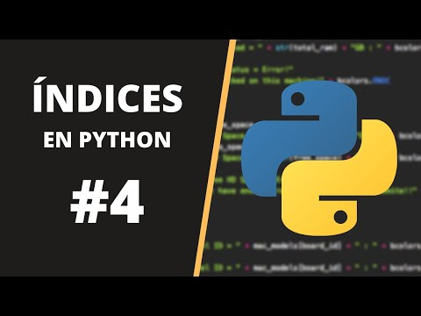
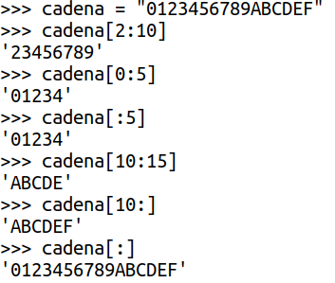
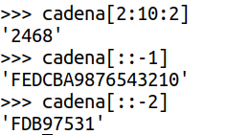
Cadenas: el operador de corte (slicing)
Más información

Slide 48
Cadenas: métodos
count()
find()
index()
startswith()
endswith()
isdigit()
isnumeric()
isdecimal()
isalpha()
capitalize()
title()
upper()
isupper()
lower()
islower()
swapcase()
encode()
center()
ljust()
rjust()
strip()
lstrip()
rstrip()
replace()
split()
splitlines()
join()
format()
translate()
Más información

Slide 49

Arrays
Un array es un tipo de dato capaz de almacenar múltiples valores del mismo tipo y de manera contigua a los que accedemos mediante uno o más índices.
Cuando solo tiene una dimensión se llama vector.

Slide 50
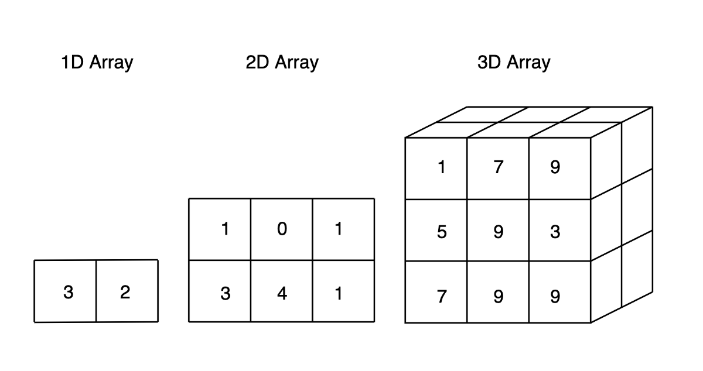
Arrays multidimensionales
Un array multidimensional utiliza varios índices para localizar cada elemento.
En el fondo podemos considerarlo como un array que, a su vez, contiene otros arrays.

Slide 51
Arrays en Python
Python no tiene soporte integrado (builtin) para arrays, pero en su lugar se pueden usar listas de Python.
Las listas son poco eficientes cuando hay muchos datos, si quisiéramos usar arrays, propiamente dichos, tendríamos que usar librerías como numpy o el módulo array de la librería estándar.
La versatilidad de una lista penaliza a medida que su tamaño va creciendo pero sólo cuando se trata de listas muy grandes.

Slide 52
Creación de una lista
lista1 = []
lista2 = [1, 2, 3, 4, 5]
lista3 = [0] * 100
lista4 = list()
lista5 = [n for n in range(1, 11)]

Slide 53
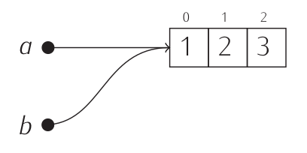

Almacenamiento de listas en memoria
Python almacena las listas del mismo modo que las cadenas: mediante referencias (punteros) a la secuencia de elementos.
La asignación a una variable del contenido de otra variable que almacena una lista supone la copia de su referencia, así que ambas acaban apuntando a la misma zona de memoria.

Slide 54
Cosas que ya sabemos sobre las listas
Python proporciona operadores y funciones similares para trabajar con tipos de datos similares. Las cadenas y las listas tienen algo en común: ambas son secuencias de datos, así pues, muchos de los operadores y funciones que trabajan sobre cadenas también lo hacen sobre listas.
Operadores: +, ∗, in, indexación, slices, relacionales, is
Funciones: len() str()

Slide 55
Modificación y manipulación de listas
Las listas, a diferencia de las cadenas, son mutables.
¡Cuidado con las asignaciones de variables!
Modificamos un elemento accediendo a él con su índice.
Añadimos con append() insert() extend()
Borramos con remove() pop() clear() del
Ordenamos con sort() reverse() sorted
Más métodos: count() index() copy()
Más información

Slide 56
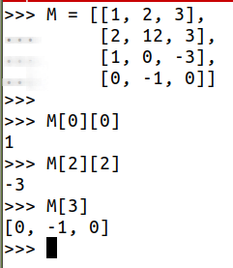
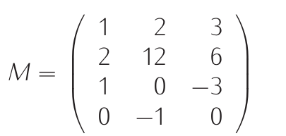
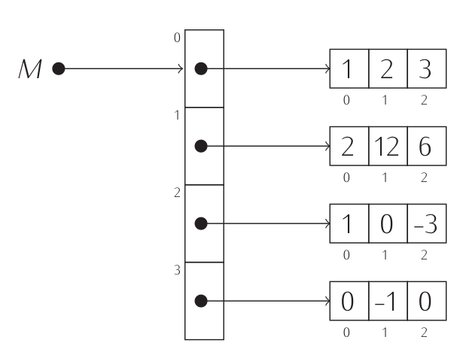
Matrices con listas
Las matrices son disposiciones bidimensionales de valores. En Python podemos implementarlas con una lista de listas.

Slide 57
Operaciones con matrices
Creación
m = [[0, 0, 0], [0, 0, 0], [0, 0, 0]]
m = [[0] * 3, [0] * 3, [0] * 3]
m = []
for _ in range(3):
m.append([0] * 3)
m = [[0] * 3 for _ in range(3)]
m = [[0] * [COLUMNAS] for _ in range(FILAS)]

Slide 58
Funciones
Una función es un trozo de código que realiza una tarea muy concreta y que se puede incluir en cualquier programa cuando hace falta resolver esa tarea. Opcionalmente, las funciones aceptan una entrada (parámetros de entrada) y devuelven una salida.
def nombre_función(param1, param2, …):
instrucciones
return valor_devuelto
}

Slide 59
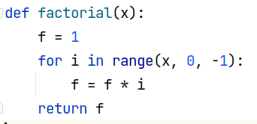
Funciones (en Python)
parámetro actual
parámetro formal
devolución
Más información

Slide 60

Funciones (en Java)
parámetro actual
parámetro formal
tipo devuelto
devolución

Slide 61

Funciones (en Python con anotaciones)
parámetro actual
parámetro formal
devolución
Más información

Slide 62
Tipado dinámico / estático
Habrás observado en la diapositiva anterior que en Java es necesario especificar los tipos de datos de los parámetros de la función, de las variables y del valor devuelto por la función, mientras que en Python no hay que hacerlo.
Java usa tipado estático y Python tipado dinámico.
Ambos tienen sus ventajas e inconvenientes.
Python puede trabajar con tipos estáticos a través de anotaciones.
Más información

Slide 63
Ámbito de las variables
El ámbito de una variable es el contexto donde la variable puede ser usada. Generalizando mucho podríamos hablar de variables:
Locales.
Válidas para una función.
Los parámetros formales (por valor) son locales a su función.
Globales.
Válidas en todo el programa.
En Python definidas en el programa principal (fuera de las funciones).

Slide 64
Ámbito de las variables en Python
Python distingue tres tipos de variables: las variables locales y dos tipos de variables libres (globales y no locales):
Locales: pertenecen al ámbito de la función y pueden ser accesibles a niveles inferiores.
Libres:
Globales: pertenecen al ámbito del programa principal.
No locales: pertenecen a un ámbito superior al de la función, pero no son globales.
Más información

Slide 65

Variables locales en Python
Si no se han declarado como globales o no locales, las variables a las que se asigna valor en una función se consideran variables locales, es decir, sólo existen en la propia función, incluso cuando en el programa exista una variable con el mismo nombre.
Más información

Slide 66
Variables libres en Python
Si a una variable no se le asigna valor en una función, Python la considera libre y busca su valor en los niveles superiores de esa función, empezando por el inmediatamente superior y continuando hasta el programa principal.
Si a la variable se le asigna valor en algún nivel intermedio la variable se considera no local y si se le asigna en el programa principal la variable se considera global.

Slide 67
Variables libres en Python
Si a una variable que Python considera libre (porque no se le asigna valor en la función) tampoco se le asigna valor en niveles superiores, Python dará un mensaje de error.
Si queremos asignar valor a una variable en una función, pero no queremos que Python la considere local, debemos declararla en la función como global o nonlocal.
Más información

Slide 68
Paso de parámetros por valor y referencia
Paso por valor:
Se pasa a la función una copia del valor del parámetro real, cualquier modificación que se le haga al parámetro formal no tendrá ningún efecto fuera de la función.
Paso por referencia (o por variable).
Se pasa una referencia a la variable que se pasa como parámetro real. Si el parámetro formal cambia dentro de la función también lo hará la variable que se pasó como parámetro real.
En Python no se hace esta distinción al crear o invocar a la función. El comportamiento depende del tipo de variable (mutable o inmutable) con la que estamos tratando.
Más información

Slide 69
Pasando parámetros a funciones
Por posición.
La forma más básica. El 1er parámetro real se corresponde con el 1er parámetro formal, el 2º con el 2º y así sucesivamente.
Por nombre.
Se llama a la función usando el nombre del parámetro formal con = y su valor. El orden no importa.
Por defecto.
Se le asignan valores por defecto a los parámetros formales de la función por si no se le pasan al invocarla.
Parámetros de longitud variable.
El número de parámetros que se le pasan a la función no está limitado.
Más información

Slide 70
Sentencia return
El uso de la sentencia return permite realizar dos cosas:
Salir de la función y transferir la ejecución de vuelta a donde se realizó la llamada.
Una vez se llama a return se finaliza la ejecución de la función y se vuelve al punto donde fue invocada.
Devolver uno o varios valores, fruto de la ejecución de la función.
En caso de devolver más de un valor, deben estar separados por comas.
Más información

Slide 71
Recursividad
Una función recursiva es aquella que está definida en función de sí misma, por lo que se llama repetidamente a sí misma hasta llegar a un punto de salida. Tiene dos secciones de código claramente divididas:
La sección en la que la función se llama a sí misma (caso general).
Una condición en la que la función termina sin volver a llamarse (caso base o trivial).
Más información

